Slide 1
Businessprocessen
Opdracht 5 Productie Deel 2: Productieorders en MRP

Slide 2
Opdracht 5: Deel 2
Deel 2a: Handmatig creëren en beheren van productieorders
Deel 2b: via MRP-run creëren van productieorders en aankooporders

Slide 3
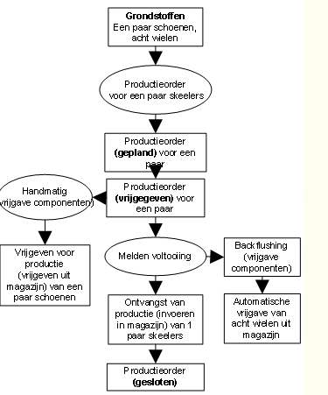
Productie-order skeelers: proces

Slide 4
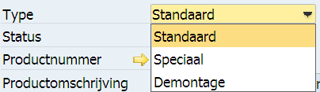
Productieorder: 3 types
Open scherm productieorder.
3 types: standaard, demontage, speciaal
Bij een standaard productieorder of demontageorder selecteert u een product met een bestaande productiestuklijst.
Bij een speciale productieorder definieert u de componenten en de hoeveelheden die nodig zijn om het product te maken op het moment dat u de productieorder creëert. Je vertrekt dus niet van een BOM.

Slide 5
Productieorder: 3 types
Een demontage productieorder doet net het omgekeerde als een standaardorder.
Bij demontage wordt het product weer teruggebracht tot de afzonderlijke onderdelen, die vervolgens naar het magazijn gaan en verkocht kunnen worden.
U kunt bijvoorbeeld een gebruikte auto kopen, deze demonteren en de afzonderlijke onderdelen verkopen.

Slide 6
Productieorder
In het venster productieorder kan u de hoeveelheid materialen en de materiaalkosten bijhouden en de voltooiing van het product in het productieproces volgen.
Als de productieorder de status Ingepland of Vrijgegeven heeft, kan u de toewijzing van componenten nog aanpassen, maar u kan geen nieuwe componenten toevoegen met de afgiftemethode backflushing als er al transacties voor de productieorder zijn uitgevoerd.

Slide 7
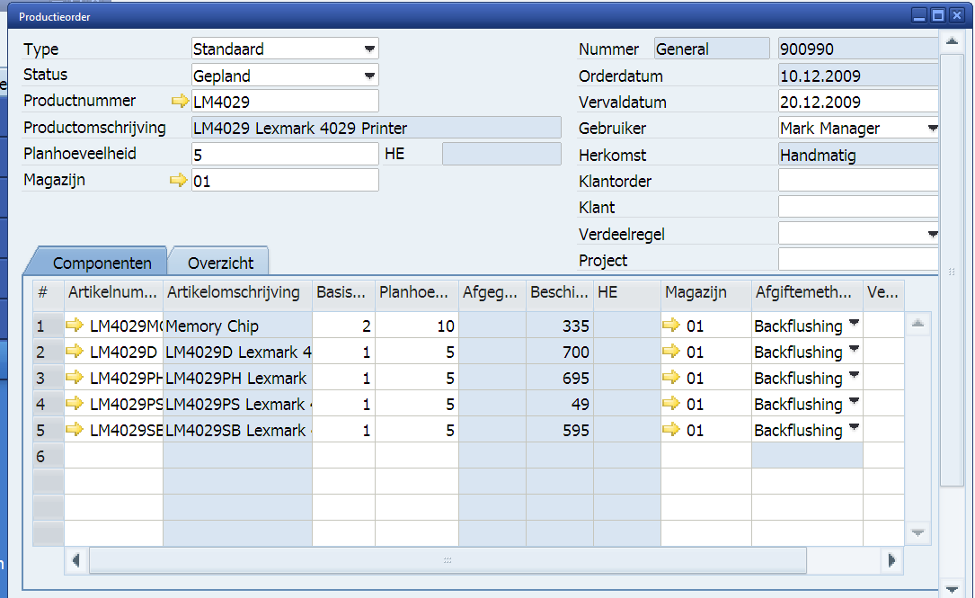
Productieorder

Slide 8
Deel 2a: handmatig
To do:
Zelf creëren van een productieorder
Maak een standaard productieorder aan voor artikel P10001.
Koppel deze productieorder aan de klantorder waarin klant C23900 dit artikel bestelt. Je creëerde deze order in deel 1.

Slide 9
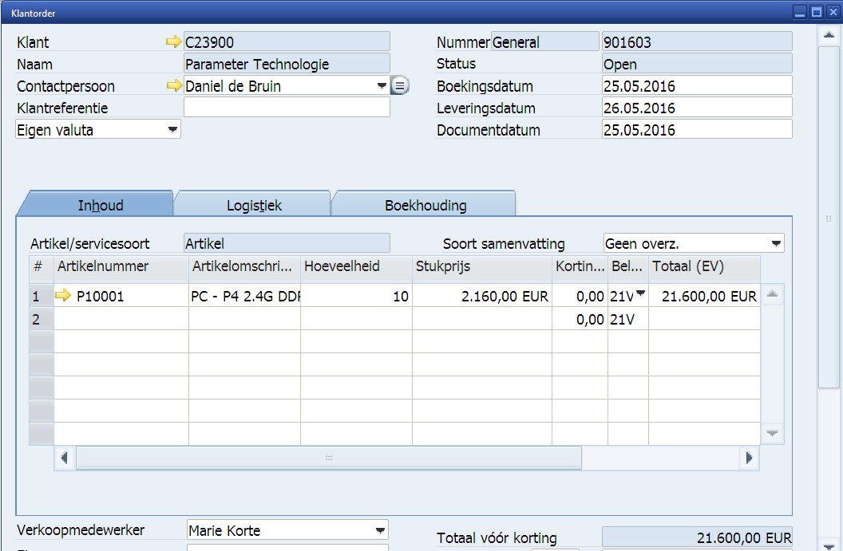
Klantorder

Slide 10
Controleer voorraad
Artikel P10001

Slide 11
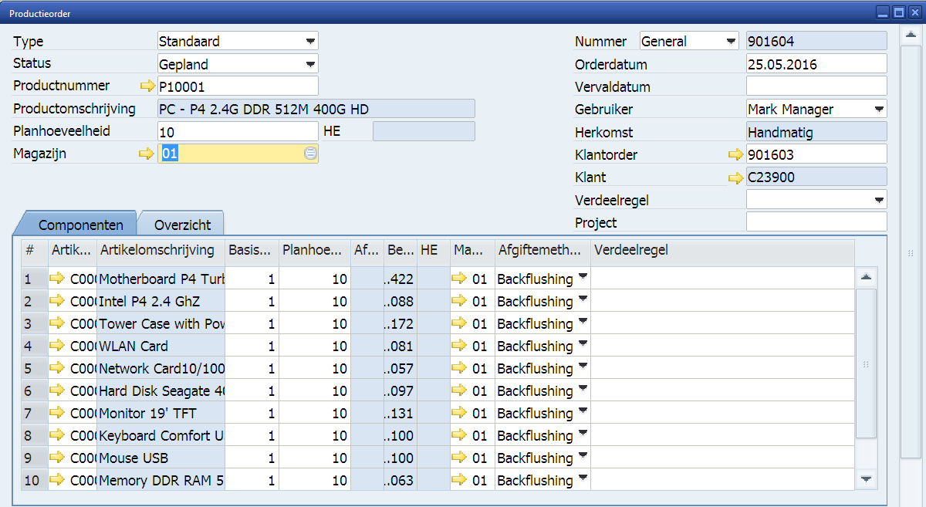
Productieorder: handmatig
Link met klantorder
BOM
Alternatief : afkomstig van MRP

Slide 12

Productieorder: afgiftemethode
Hoe worden onderdelen opgehaald uit magazijn? 2 methoden
Handmatig:
je geeft de afzonderlijke componentartikelen vrij aan de productieorder. Hierdoor kan je componenten die zijn vrijgegeven aan een productieorder boeken op het exacte moment dat deze vereist zijn in het productieproces
Backflushing:
artikeltransacties voor de benodigde componentartikelen worden automatisch vrijgegeven op het moment dat het product is voltooid

Slide 13
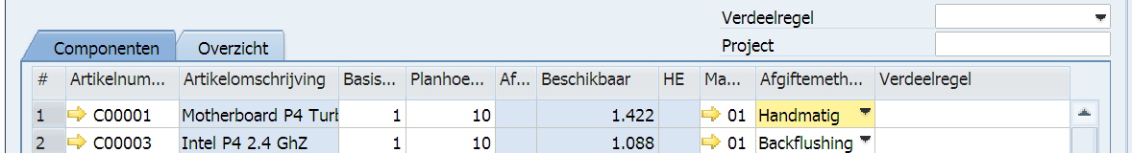
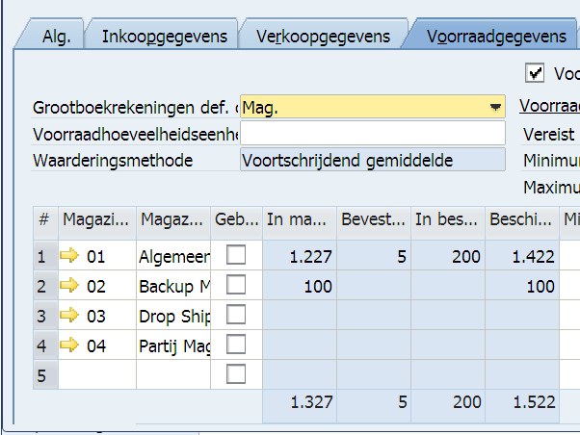
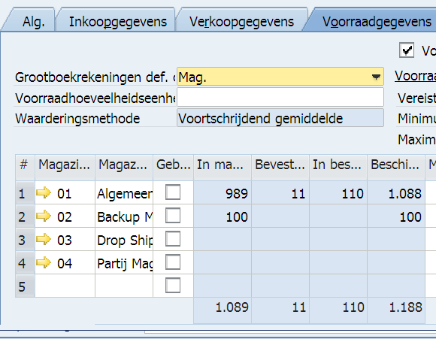
Productieorder
Wijzig afgiftemethode van artikel C00001 naar handmatig Bekijk de voorraad in artikelstamgegevens

Slide 14
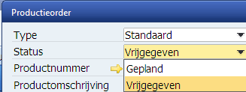
Stappen productieorder uitvoeren
ERP creëert productieorders maar bepaalt niet wanneer de orders effectief worden uitgevoerd (MES).
ERP wacht op signaal van MES dat aangeeft dat status order moet wijzigen van “Gepland” naar “Vrijgegeven”
TO DO: Wijzig de status productieorder van « Gepland » naar « Vrijgegeven »

Slide 15
Stappen productieorder uitvoeren
Bij onderdelen met afgiftemethode ‘handmatig’ haal je vervolgens de benodigde materialen op vanuit de magazijnen via scherm « Afgifte voor productie »
…. Productieproces wordt doorlopen …..

Slide 16
Stappen productieorder uitvoeren
Geef via scherm ‘Ontvangst uit productie’ door dat de goederen gereed zijn en naar het magazijn kunnen.
Bij afgiftemethode ‘Backflushing’ worden nu de voorraden van de onderliggende componenten aangepast.

Slide 17
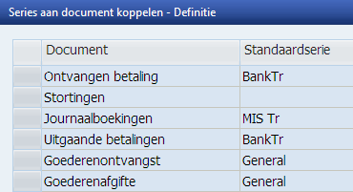
OEC Computers
Scherm goederenafgifte heeft nog geen automatische documentnummering gekregen.
Koppel via Beheer/Systeeminstelling de serie ‘General’ aan het document Goederenafgifte

Slide 18
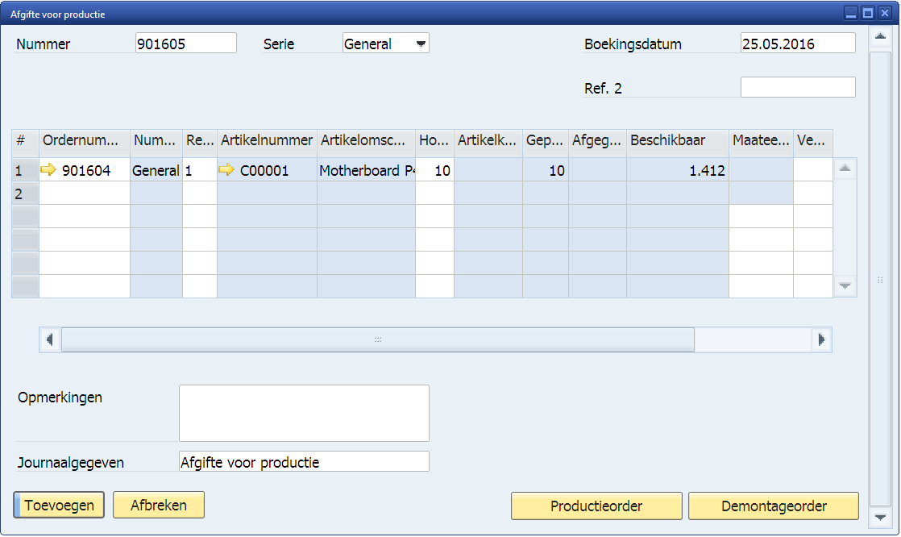
Vrijgave voor productie: handmatig
Alleen voor die onderdelen waarvan de afgiftemethode is ingesteld op handmatig
Afgifte activeren via scherm ‘Afgifte voor productie’
Kopiëren van productieorder

Slide 19
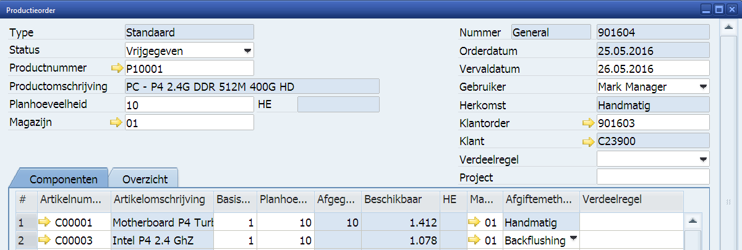
Productieorder na boeken afgifte
Kolom “Afgegeven” wordt opgevuld
Beschikbare voorraad daalt

Slide 20
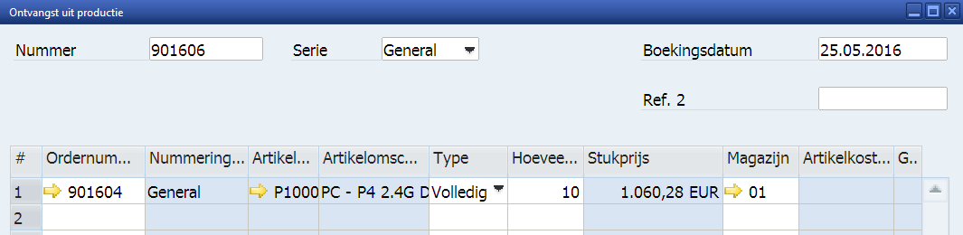
Ontvangst uit productie
In dit venster meldt u de voltooiing van het productieorder: 10 artikels P10001 zijn klaar.
Voor standaard- en speciale productieorders boekt u het voltooide product naar de voorraad.
Voor demontageorders gaan componenten terug naar de voorraad grondstoffen.

Slide 21
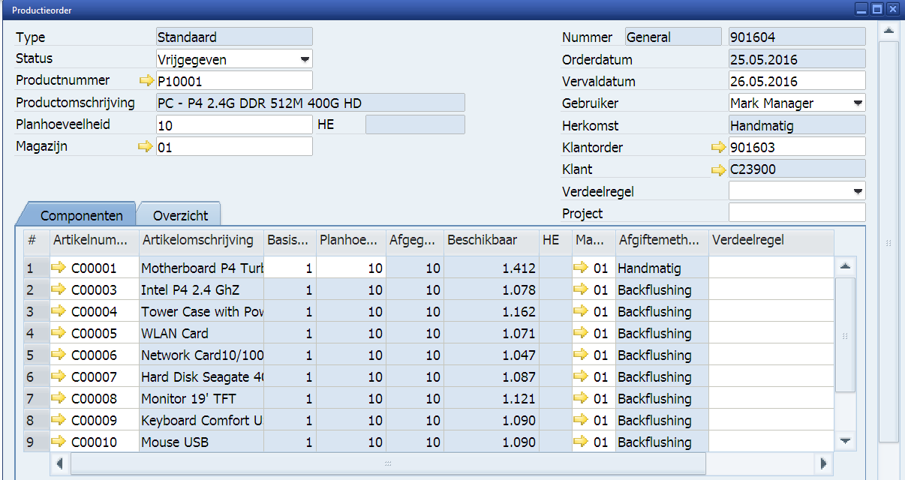
Productieorder na ontvangst
Door backflushing is nu ook de beschikbare voorraad van de overige onderdelen aangepast.

Slide 22
Ontvangst uit productie
Magazijnvoorraad van artikel P10001 is toegenomen
Status productieorder kan manueel omgezet worden van ‘vrijgegeven’ naar ‘afgesloten’

Slide 23
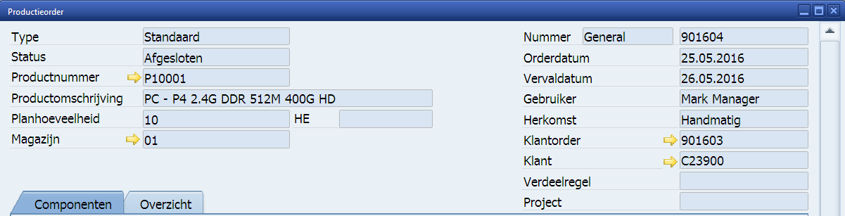
Productieorder

Slide 24
Deel 2b: MRP
Met de functie MRP kunt u plannen hoeveel materiaal benodigd is voor complexe productieprocessen.
U gebruikt de planningswizard om planningsscenario’s te creëren en uit te voeren. De planningswizard genereert aanbevelingen voor de productie- en inkooporders die vereist zijn om het eindproduct op tijd en in de gewenste hoeveelheid te produceren.
Vervolgens gebruik je deze aanbevelingen om in het orderaanbevelingsverslag productieorders en bestellingen te creëren.

Slide 25
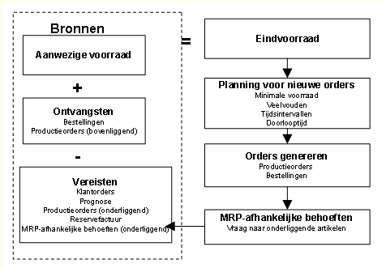
MRP-stroomschema
Artikelstamgegevens

Slide 26
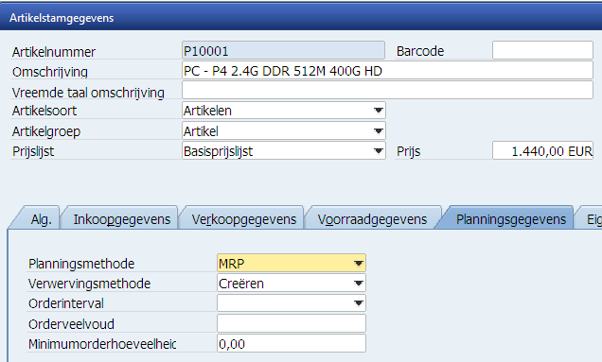
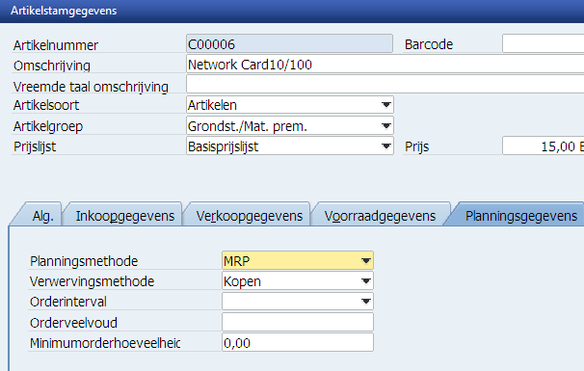
Basis MRP = Stuklijst
Bekijk tabblad planningsgegevens voor alle artikels die deel uitmaken van een stuklijst.

Slide 27
Basis MRP = Stuklijst
Tabblad planningsgegevens:
Verwervingsmethode: creëren
MRP-run genereert productieorders
Verwervingsmethode: kopen
MRP-run genereert aankooporders

Slide 28
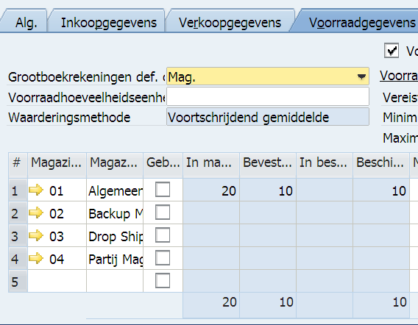
Voorraad P10001

Slide 29
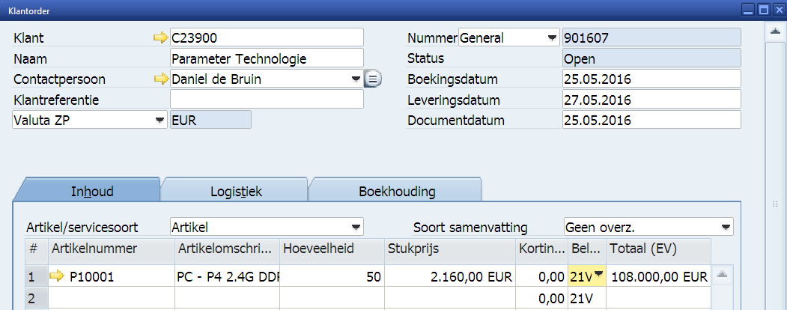
Klantorder
Bestel 50 stuks P10001 met leverdatum 27 mei voor klant C23900

Slide 30
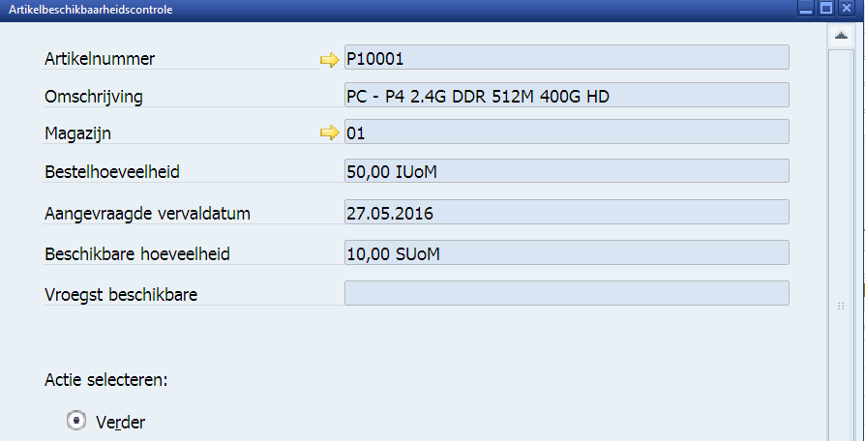
Verkooporder
Niet voldoende voorraad dus controle.
We ondernemen geen actie.

Slide 31
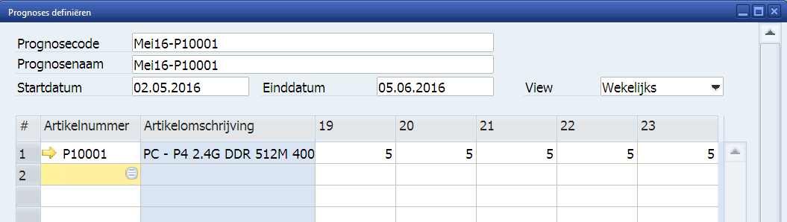
MRP/Prognoses definiëren
MRP kan indien gewenst rekening houden met verkoopprognoses
Voorbeeld prognose verkoop P10001 voor maand mei wekelijks 5 stuks

Slide 32
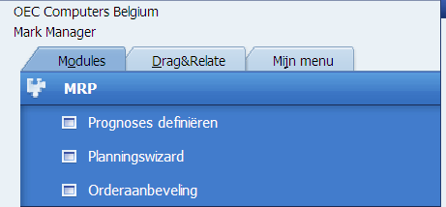
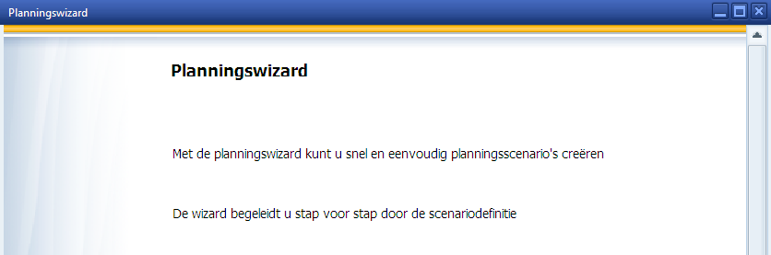
MRP opstarten via wizard

Slide 33
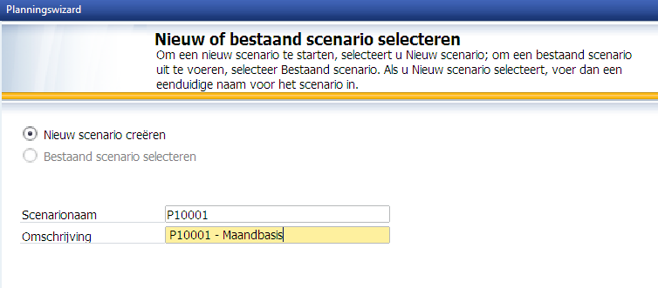
Stap 1: scenario maken of selecteren

Slide 34
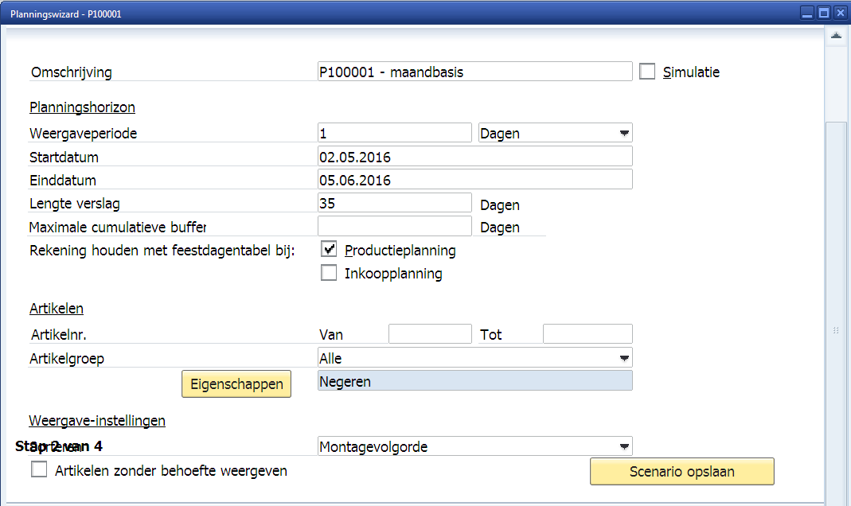
Stap 2: scenario instellen

Slide 35
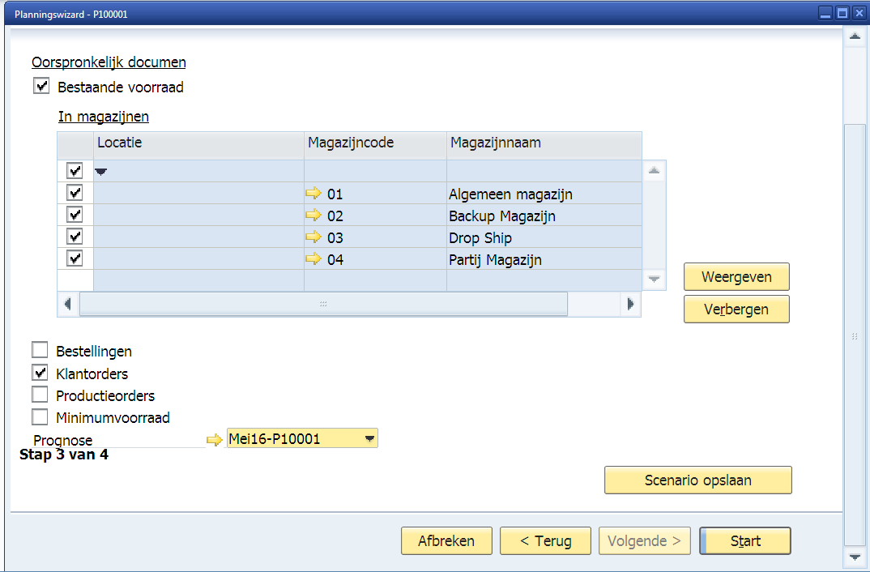
Stap 3: waar rekening meehouden?

Slide 36
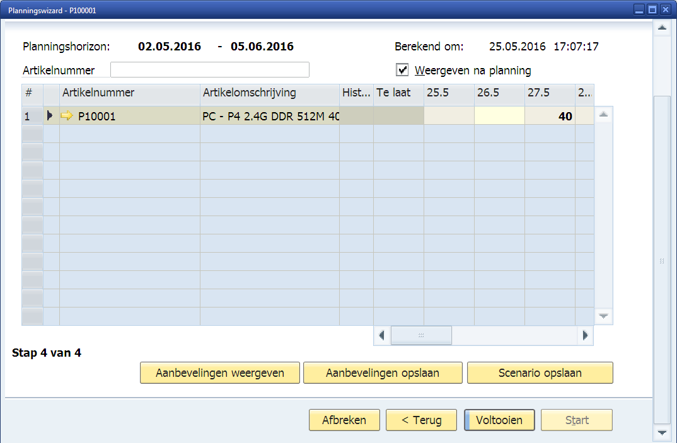
Stap 4: uitvoeren

Slide 37
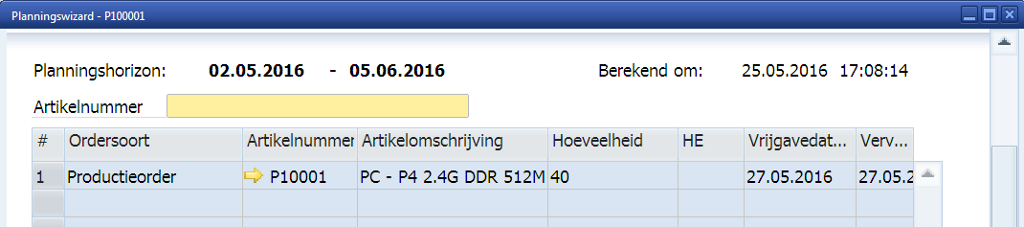
Stap 4: uitvoeren
Op basis van prognose en klantorder dienen volgende productieorders ingepland te worden.
Alle onderliggende componenten zijn in voorraad dus aankooporders zijn niet nodig.

Slide 38
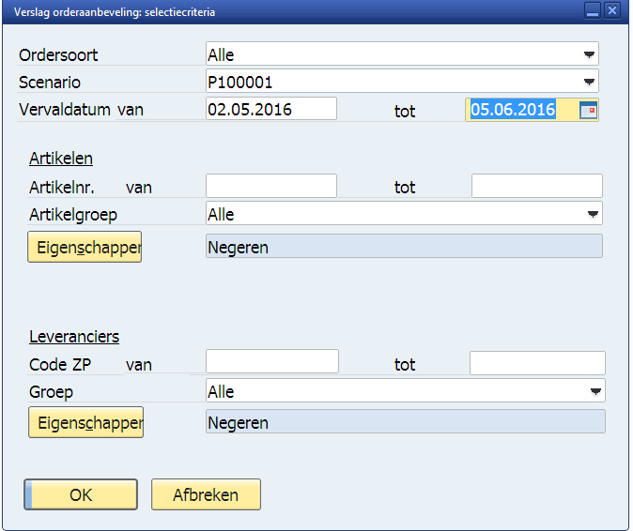
Stap 5: aanbevelingen uitvoeren
Klik op “Aanbevelingen opslaan”
Open MRP - Orderaanbevelingen

Slide 39
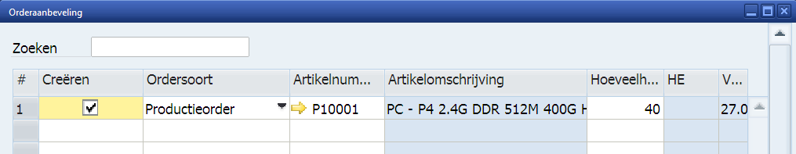
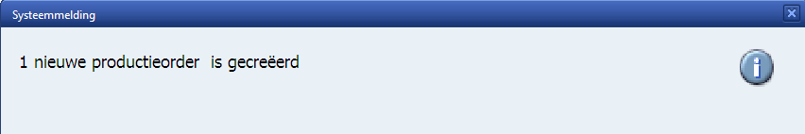
Stap 5: aanbevelingen uitvoeren
Na aanvinken optie “Creëren” worden de productieorders ingepland.

Slide 40
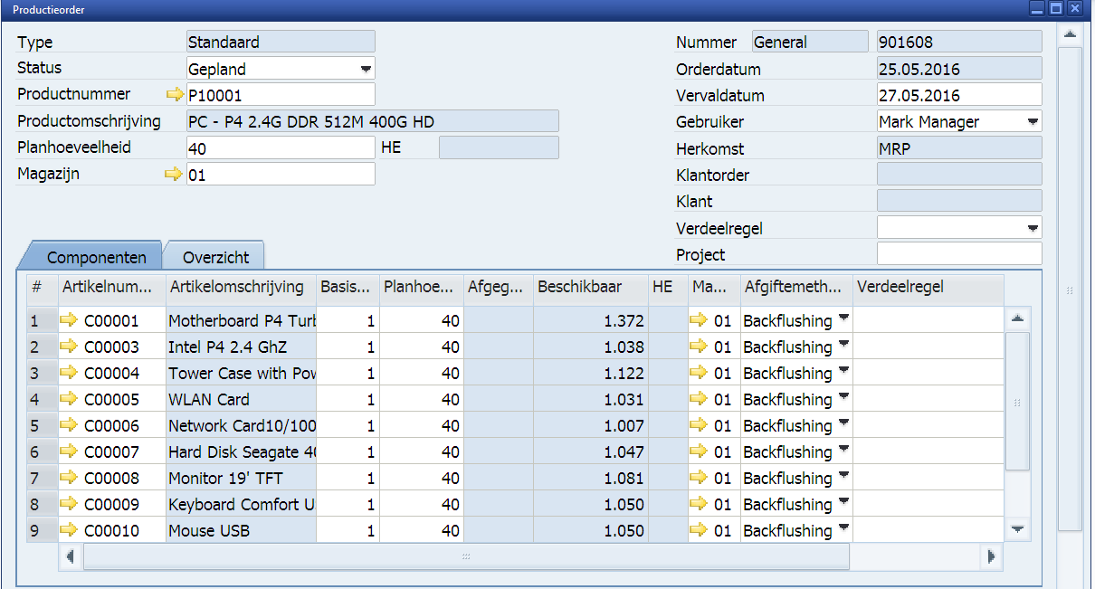
Resultaat

Slide 41
Aan de slag
Opdracht 5 PE Ecobos:
Onderdeel 3: Productie en MRP

